Slide 1


ỦY BAN NHÂN DÂN HUYỆN PHÚ XUYÊN
TRƯỜNG TIỂU HỌC MINH TÂN A
NHIỆT LIỆT CHÀO MỪNG CÁC THẦY CÔ GIÁO
VỀ DỰ GIỜ
MÔN: TIẾNG VIỆT - LỚP 1B
Giáo viên thực hiện: TrầnThị Hoan
Notes:
1

Slide 2

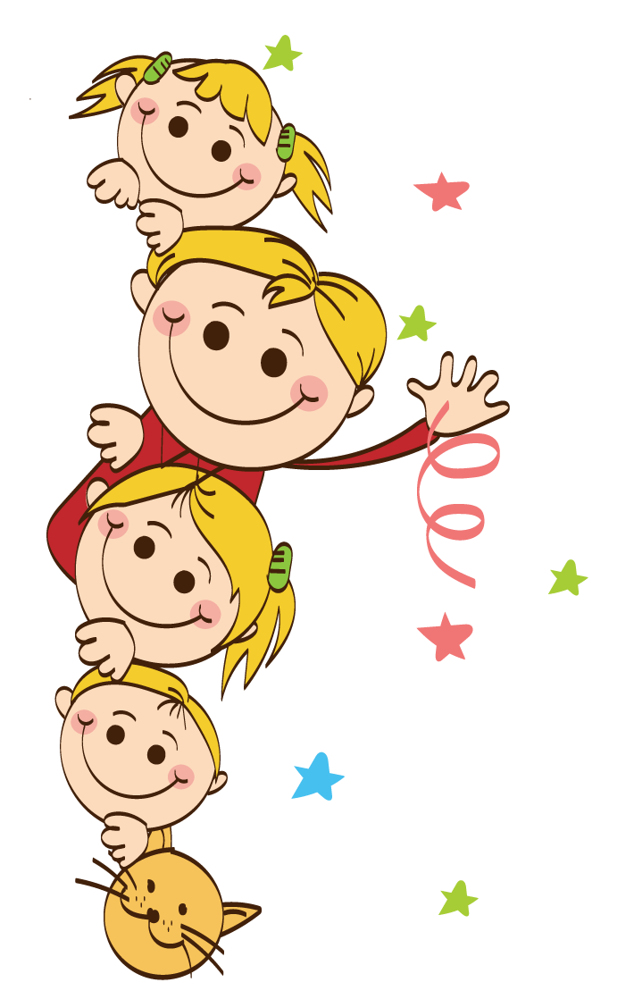

KHỞI ĐỘNG

Slide 3


Slide 4

Góc sáng tạo
Trưng bày Quà tặng ý nghĩa

Slide 6
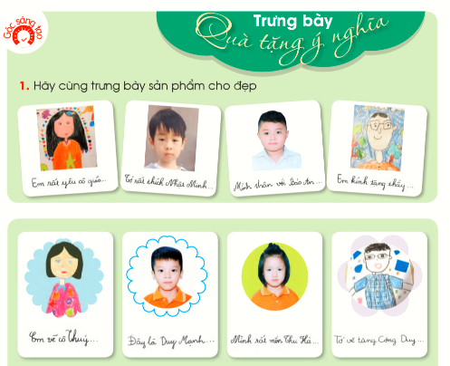

Slide 7


Tiêu chí đánh giá
Các nhóm trưng bày
trước lớp
1
Nội dung
Từ ngữ
2
3
Trình bày

Slide 8
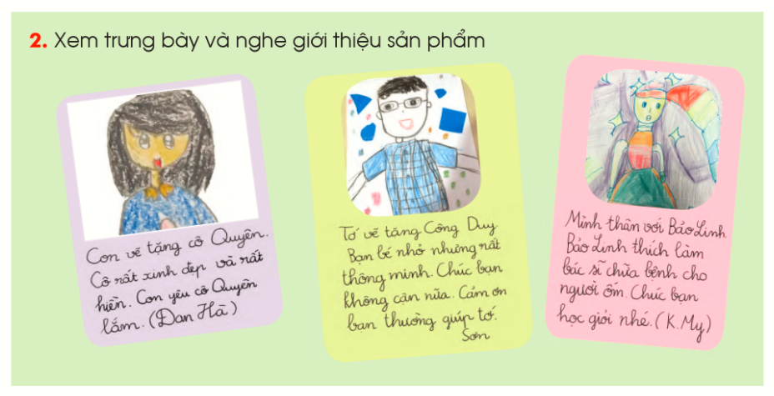

Slide 9
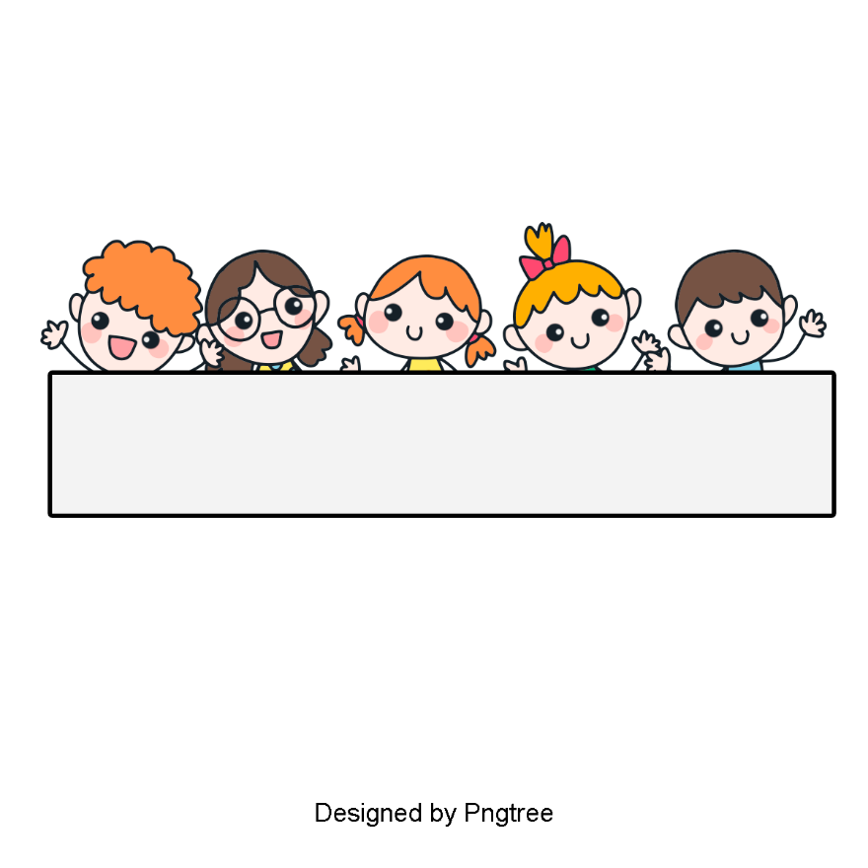



BÌNH CHỌNB
Nhóm nào trưng bày đẹp?
Sản phẩm nào ấn tượng?

Slide 10
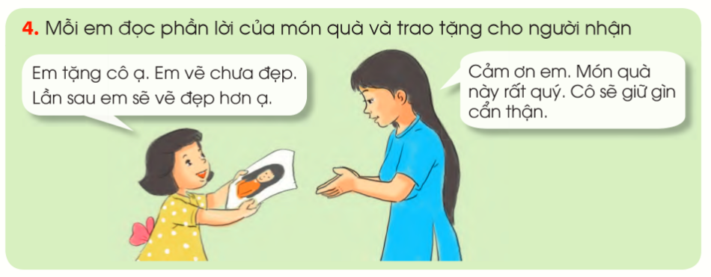

Slide 11
Hoc10 chúc các em học tốt!

